Slide 1
Estrutura Organizacional
PRO3811 – Fundamentos de Administração
Aula 3 – agosto.2023
Profa. Ana Cristina Limongi-França

Slide 2
O que são organizações
Elementos do Kanvas para Criação de Valor
O que é estrutura organizacional
O Kanvas – ferramenta de plano de negócios

Slide 3
Organizações existem para resolver coletivamente necessidades da sociedade em geral, que individualmente não são possíveis de serem realizadas através de diversas formas de gestão, produção, cultura organizacional, segmentos sociais e econômicos e dentro de um conjunto complexode normas, responsabilidades, princípios, mercados locais, nacionais e planetários com normatizações previstas.

Slide 4
O que é estrutura organizacional?

Slide 5
Princípios clássicos: Planejamento, direcionamento e controle.
Estratégias, Recursos, Projetos, Competências, Processos e Entregas.
Estrutura Organizacional Formal e Informal.
Planejamento Estratégico, Gerencial (tático), Operacional (e Sustentável).

Slide 6
Kanvas e o Plano de Negócios
Um modelo de negócios descreve a lógica sobre como uma organização cria, entrega e captura valor (SEBRAE)
O Canvas é uma ferramenta pré-formatada para o preenchimento de informações de acordo com o seu negócio.
O Canvas é preenchido de acordo com a proposta de valor de uma empresa, isto que é, qual o produto ou serviço que será produzido e entregue.

Slide 7
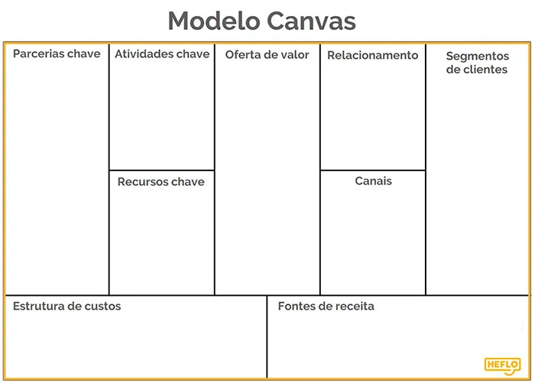
https://simdistribuidora.com.br/saiba-o-que-e-canvas-e-como-fazer-o-seu/

Slide 8
•Clientes são a razão da existência das corporações
•Bons clientes garantem a sobrevivência da corporação no longo prazo
•Segmentação: classificar os clientes de acordo com suas necessidades, comportamentos ou outros atributos
•A organização deve priorizar os segmentos de clientes, definindo quais atender e quais não atender
(Material de Aula – professor André Leme Fleury e Davi Nakano – dez. 2022

Slide 9
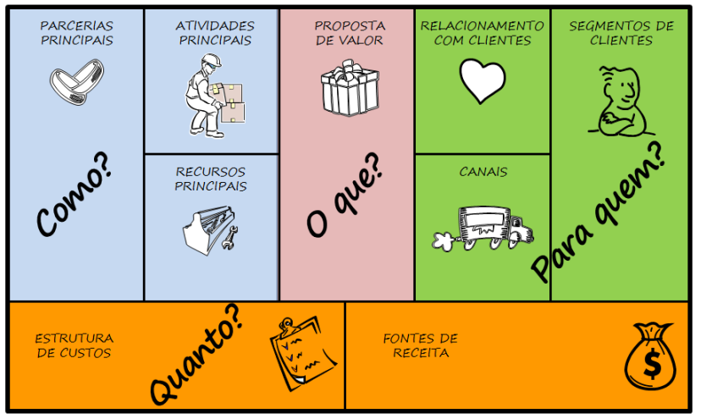

Slide 10
Detalhamento breve do Kanvas professor André Leme Fleury
Prof. André Leme Fleury
(13 minutos)
https://edisciplinas.usp.br/mod/page/view.php?id=4684631

Slide 11
Leituras básicas:
RIES, E. Lean Startup. Prime Books, 2012.
OSTERWALDER, A.; PIGNEUR, Y. Business Model Generation. Alta Books, 2011
SEBRAE – Como elaborar um Plano de Negócios
FLEURY in André Leme : https://edisciplinas.usp.br/mod/page/view.php?id=4684631
MAXIMIANO, Antonio Cesar Amaru. Teoria das Organizações. Teoria Geral da Administração - Da Revolução Urbana à Revolução Digital. Editora Atlas, 2017.
https://www.youtube.com/watch?v=d_pl6E_KG9c

